Slide 1
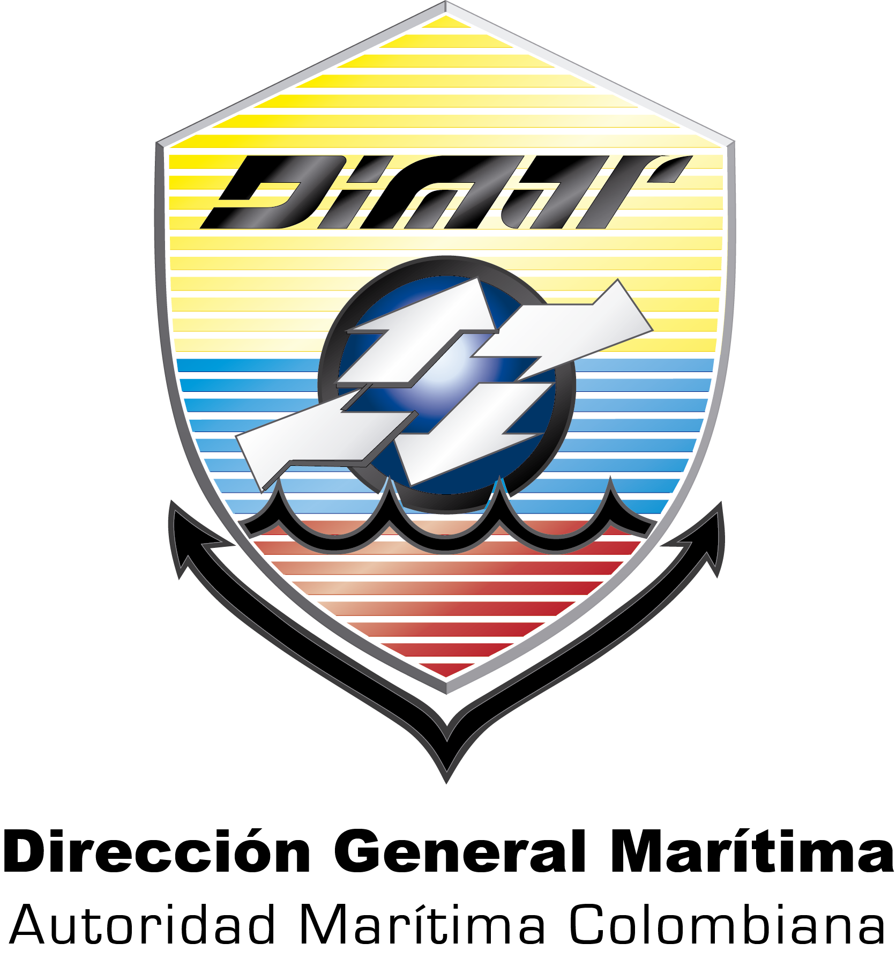

Slide 2

Pronósticos meteorológicos y oceanográficos
para la actividad maritima en Colombia

Slide 3
SMPOM
SPOA
PRODUCTOS
FUTUROS DESARROLLOS
Oceanografía
Meteorología
Acoplamiento de Modelos
Validación

Slide 4
Sistema de Medición de Parámetros
Oceánicos y de Meteorología Marina - SMPOM
Es una red de monitoreo de variables oceanográficas y meteorológicas. Compuesta por diferentes tipos de sensores, midiendo en tiempo real, dispuestos en el Caribe colombiano.

Slide 5

Sistema de Medición de Parámetros
Oceánicos y de Meteorología Marina - SMPOM
SMPOM
Hs – Tp – DP - Espectro
Temp – Presión – Precipitación - viento
Nivel del mar
Estación receptora GOES

Slide 6
Sistema de Medición de Parámetros
Oceánicos y de Meteorología Marina - SMPOM
Boyas de Oleaje Direccional
Altura (máxima, promedio, significante)
Periodo (pico, 13)
Estaciones Meteorológicas Automáticas
Temperatura (Máxima, Promedio)
Presión
Estaciones Mareográficas
Recepción GOES
Estación terrestre
Nivel del mar
Dirección (promedio, predominante)
Espectro
Precipitación
Viento (dirección, velocidad)

Slide 7
Sistema de Medición de Parámetros
Oceánicos y de Meteorología Marina - SMPOM
Boyas Oleaje Direccional
Altura (máxima, promedio, significante)
Periodo (pico, 13)
Dirección (promedio, predominante)
Espectro
Estaciones Meteorológicas Automáticas
Temperatura (Máxima, Promedio)
Presión
Precipitación
Viento (dirección, velocidad)
Estaciones Mareográficas
Nivel del Mar
Estación Terrestre
Recepción antena GOES

Slide 8

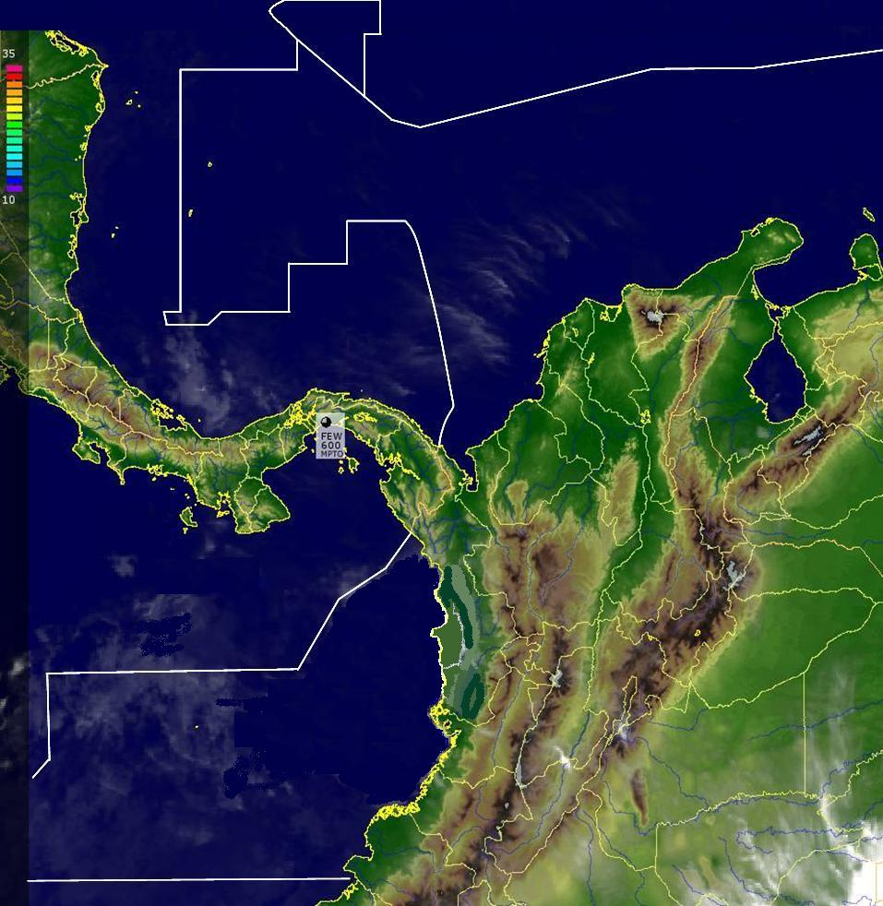
Sistema de Medición de Parámetros
Oceánicos y de Meteorología Marina - SMPOM
Estación Terrena de Recepción
Satelital GOES Bogotá (1)
Boyas de Oleaje Direccional Instaladas (7)
Estaciones Meteorológicas DIMAR (3)
Estaciones Mareográficas COI (2)
Boyas oceanográficas planeadas (2)
2006 - Inicio
Crecimiento del sistema
Y seguimos avanzando!

Slide 9

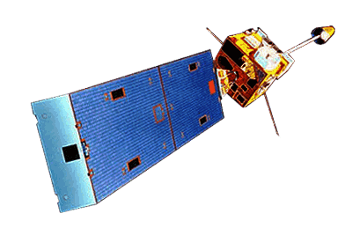
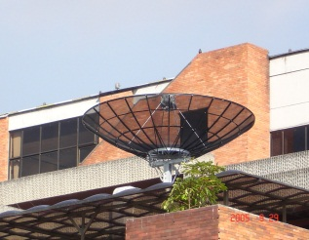
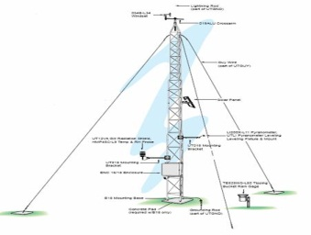

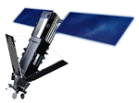
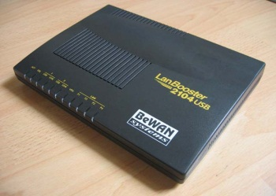
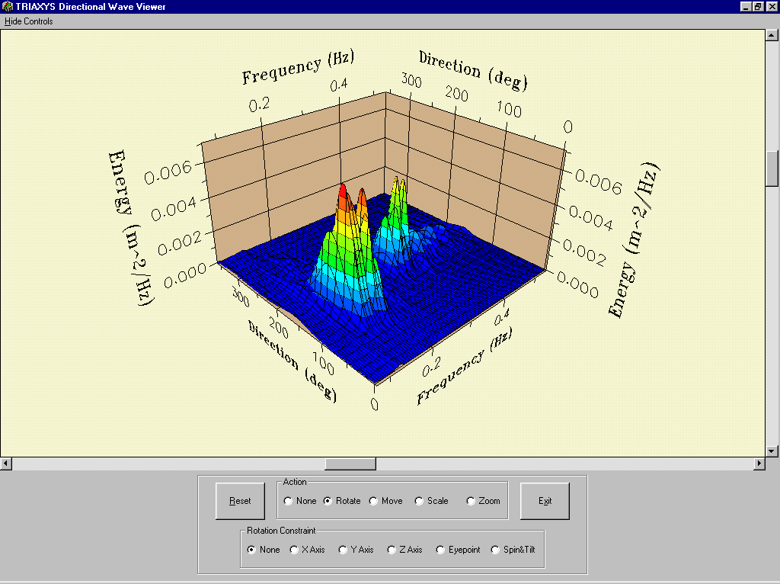
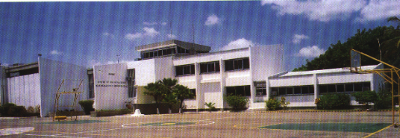
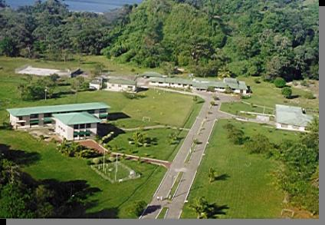
Sistema de Medición de Parámetros
Oceánicos y de Meteorología Marina - SMPOM
Toma de datos en campo
estación meteorológica
Estación terrena de recepción DIMAR
Administración
de los datos
DIMAR Bogotá
Satélite GOES
Satélite INMARSAT D+
CANALES
DEDICADOS
Toma de datos en el mar Boya de Oleaje Direccional
CIOH
Generación
De Productos
CCCP

Slide 10
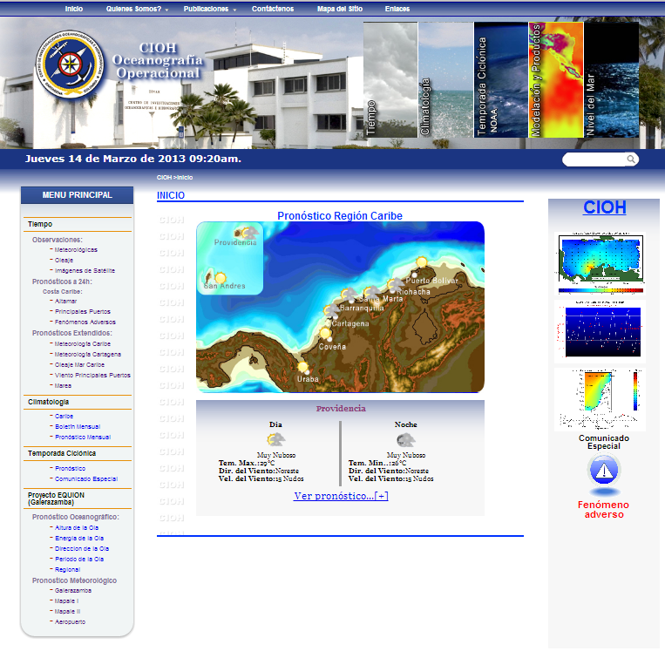
http://www.cioh.org.co/meteorologia/index.php
Sistema de Medición de Parámetros
Oceánicos y de Meteorología Marina - SMPOM
Tiempo
Observaciones
Oleaje
Meteorológicas
Imágenes de satélite

Slide 11
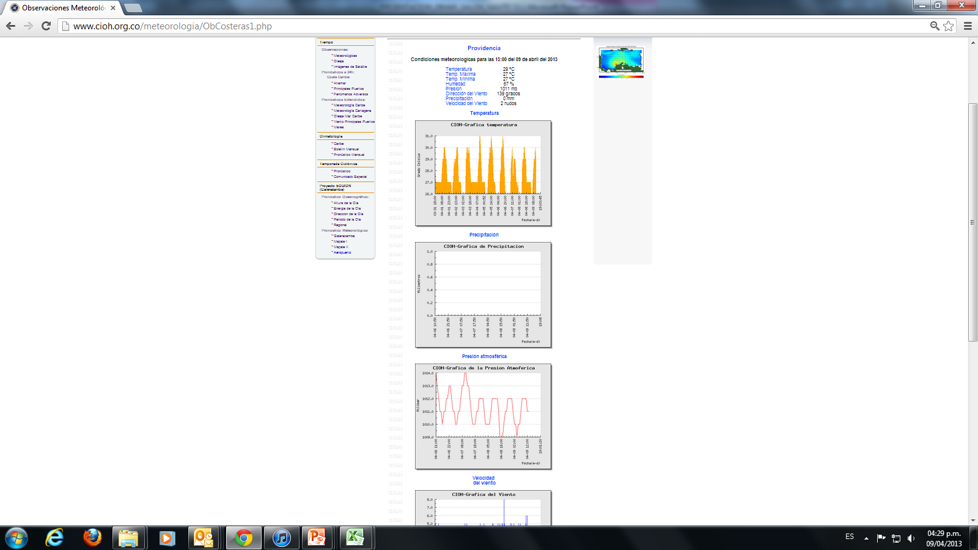
http://www.cioh.org.co/meteorologia/index.php
Sistema de Medición de Parámetros
Oceánicos y de Meteorología Marina - SMPOM
Tiempo
Observaciones
Oleaje
Meteorológicas
Imágenes de satélite

Slide 12
http://www.cioh.org.co/meteorologia/index.php
Sistema de Medición de Parámetros
Oceánicos y de Meteorología Marina - SMPOM
Tiempo
Observaciones
Oleaje
Meteorológicas
Imágenes de satélite

Slide 13
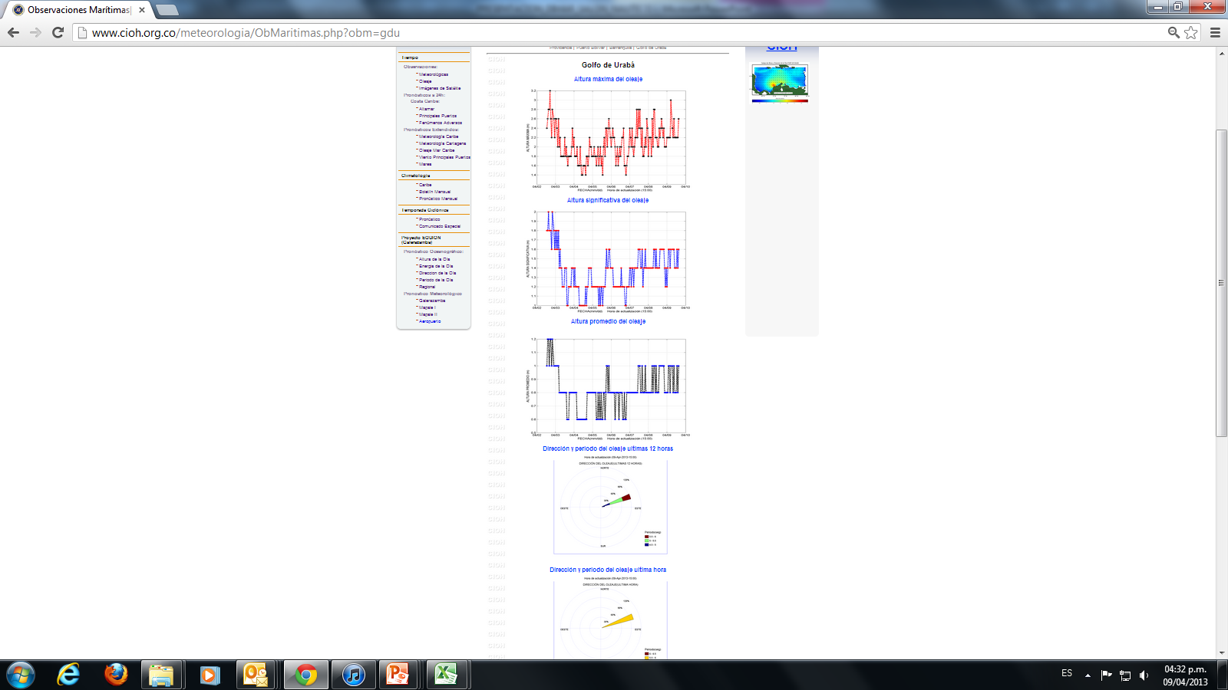
http://www.cioh.org.co/meteorologia/index.php
Sistema de Medición de Parámetros
Oceánicos y de Meteorología Marina - SMPOM
Tiempo
Observaciones
Oleaje
Meteorológicas
Imágenes de satélite

Slide 14
Sistema de Predicción Oceanográfica y Atmosférica - SPOA
Es una organización sistemática y automatizada de información que permite acoplar modelos numéricos de ultima generación para obtener resultados de pronostico de oleaje, vientos, presión y precipitación, en escalas regional y local y con resolución temporal de 120 horas. Con la finalidad de generar alertas tempranas a la comunidad marítima.

Slide 15
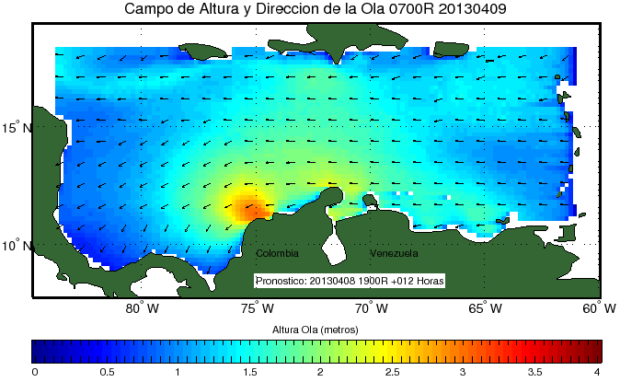
Sistema de Predicción Oceanográfica y Atmosférica – SPOA
Malla de calculo esférica – 18 Km
Viento (WRF).
∆T (WRF).

Slide 16
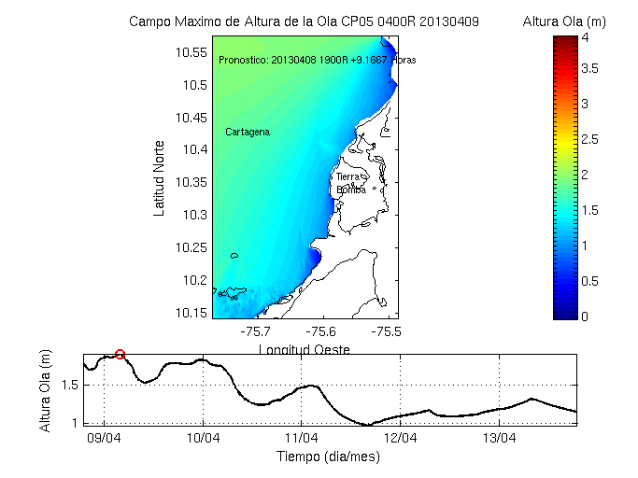
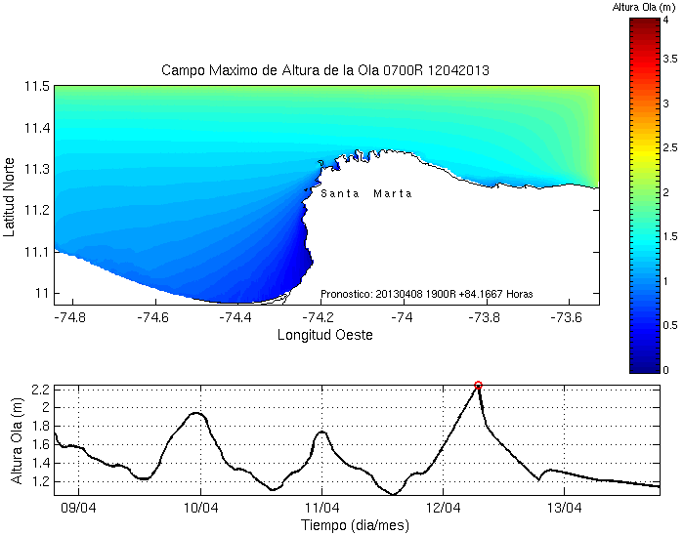
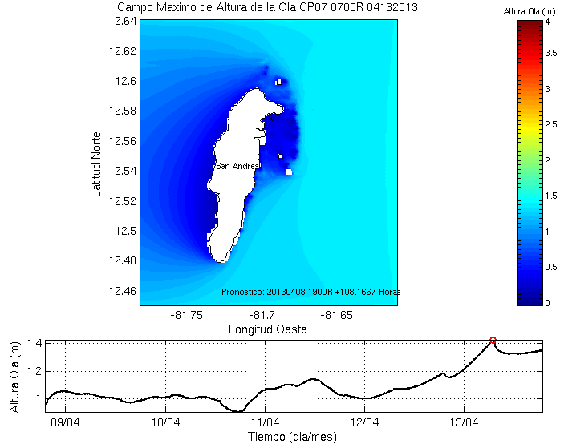
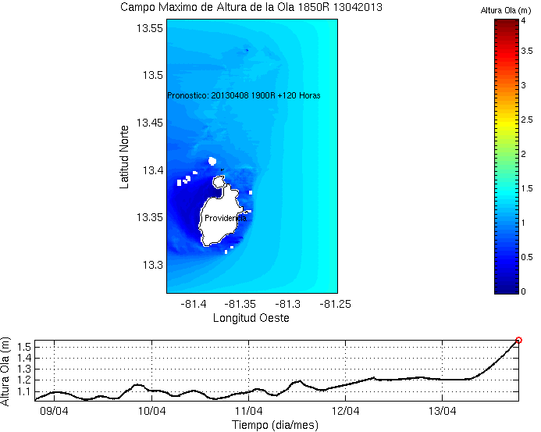
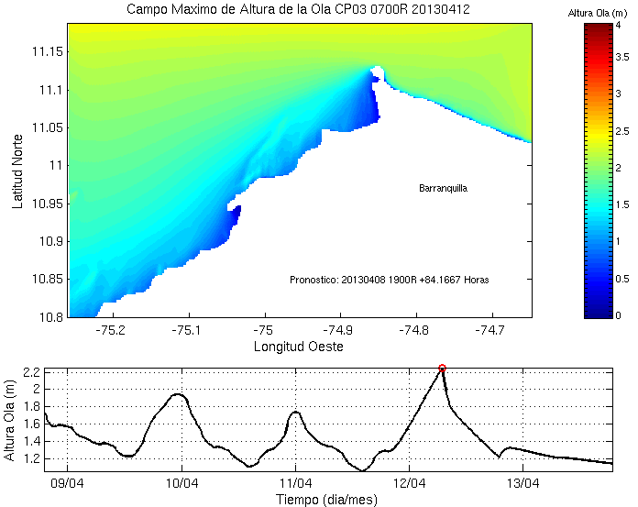
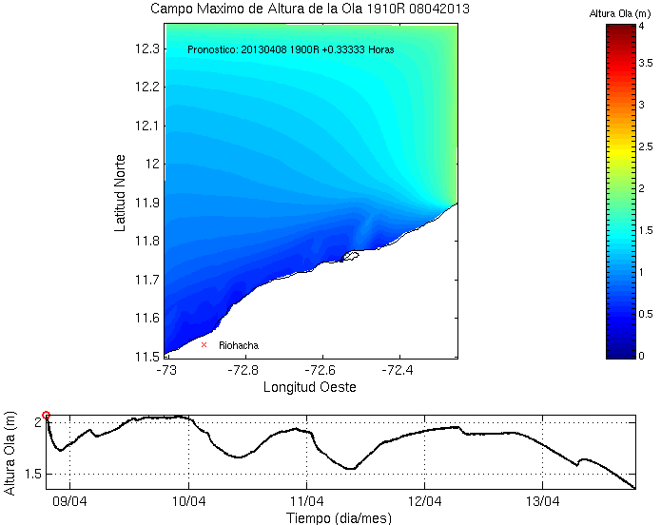
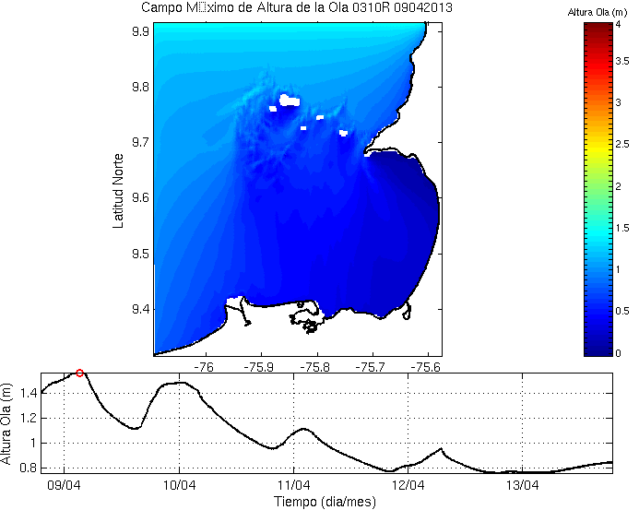
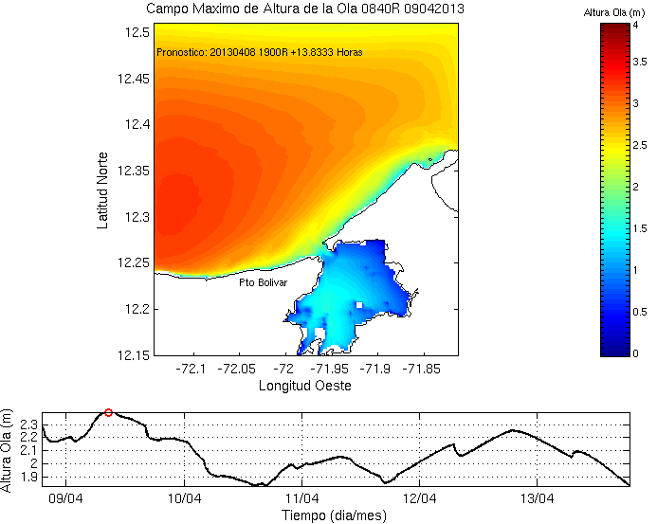
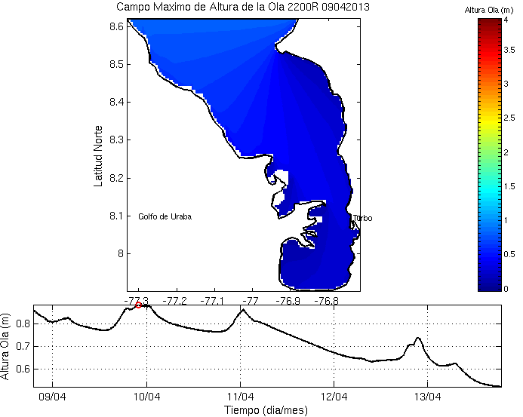
Sistema de Predicción Oceanográfica y Atmosférica – SPOA

Slide 17
http://www.cioh.org.co/meteorologia/index.php
Sistema de Predicción Oceanográfica y Atmosférica – SPOA
Tiempo
Pronosticos a 24h costa caribe
Meteorología Cartagena
Meteorología caribe
Oleaje Mar Caribe
Pronosticos Extendidos
Altamar
Principales Puertos
Fenómenos Adversos
Viento principales puertos
Marea

Slide 18
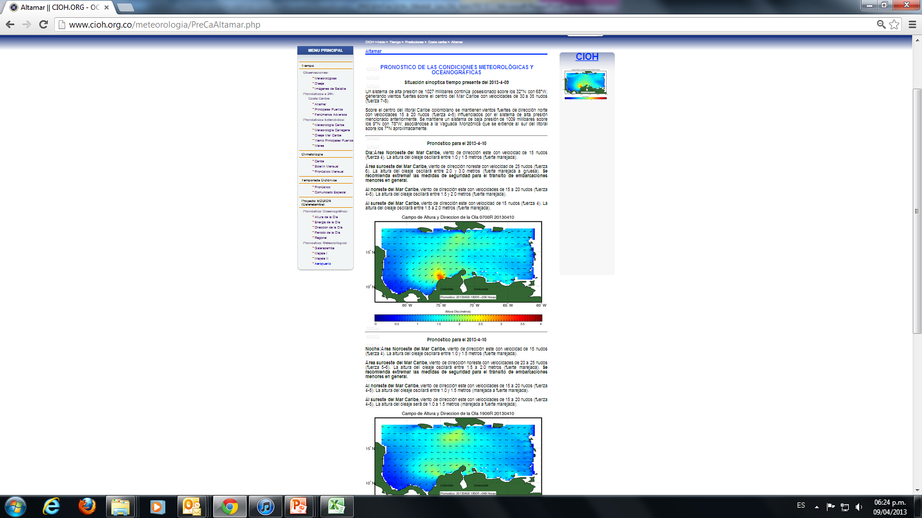
http://www.cioh.org.co/meteorologia/PreCaAltamar.php
Sistema de Predicción Oceanográfica y Atmosférica – SPOA
Tiempo
Pronosticos a 24h costa caribe
Meteorología Cartagena
Meteorología caribe
Oleaje Mar Caribe
Pronosticos Extendidos
Altamar
Principales Puertos
Fenómenos Adversos
Viento principales puertos
Marea

Slide 19
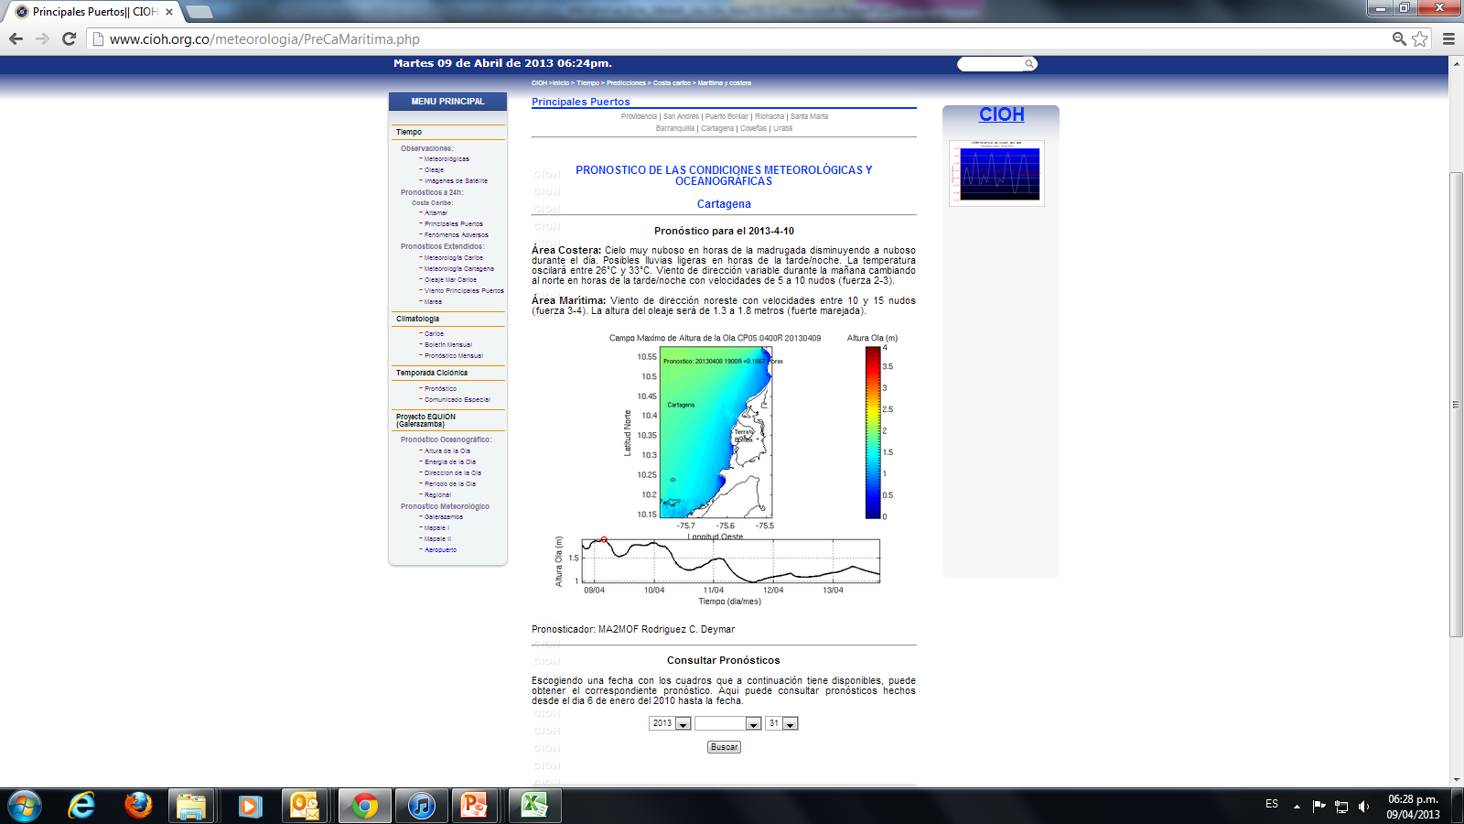
http://www.cioh.org.co/meteorologia/PreCaMaritima.php
Sistema de Predicción Oceanográfica y Atmosférica – SPOA
Selección del puerto
Tiempo
Pronosticos a 24h costa caribe
Meteorología Cartagena
Meteorología caribe
Oleaje Mar Caribe
Pronosticos Extendidos
Altamar
Principales Puertos
Fenómenos Adversos
Viento principales puertos
Marea

Slide 20
http://www.cioh.org.co/meteorologia/PreCaMaritima.php
Sistema de Predicción Oceanográfica y Atmosférica – SPOA
Selección del puerto
Tiempo
Pronosticos a 24h costa caribe
Meteorología Cartagena
Meteorología caribe
Oleaje Mar Caribe
Pronosticos Extendidos
Altamar
Principales Puertos
Fenómenos Adversos
Viento principales puertos
Marea

Slide 21
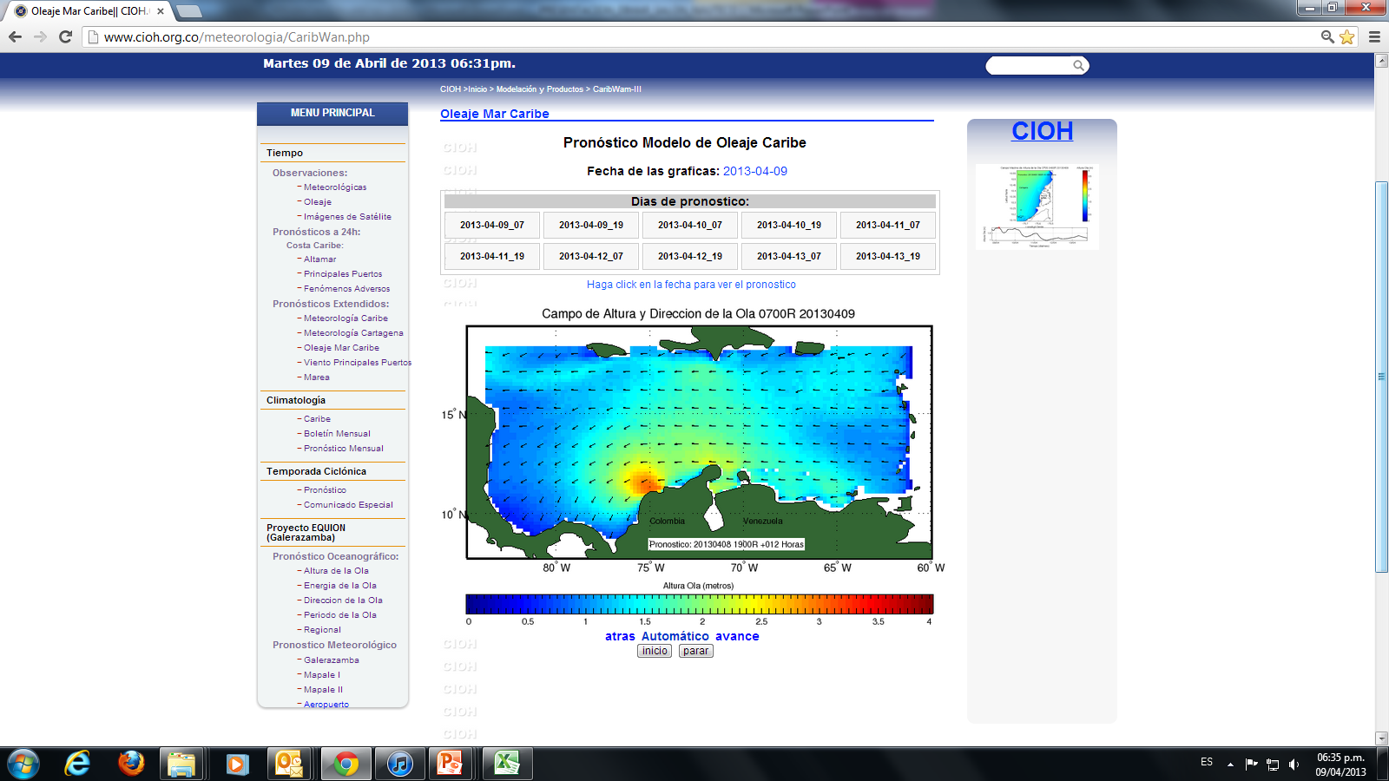
http://www.cioh.org.co/meteorologia/CaribWan.php
Sistema de Predicción Oceanográfica y Atmosférica – SPOA
Tiempo
Pronosticos a 24h costa caribe
Meteorología Cartagena
Meteorología caribe
Oleaje Mar Caribe
Pronosticos Extendidos
Altamar
Principales Puertos
Fenómenos Adversos
Viento principales puertos
Marea
Selección fecha pronóstico

Slide 22
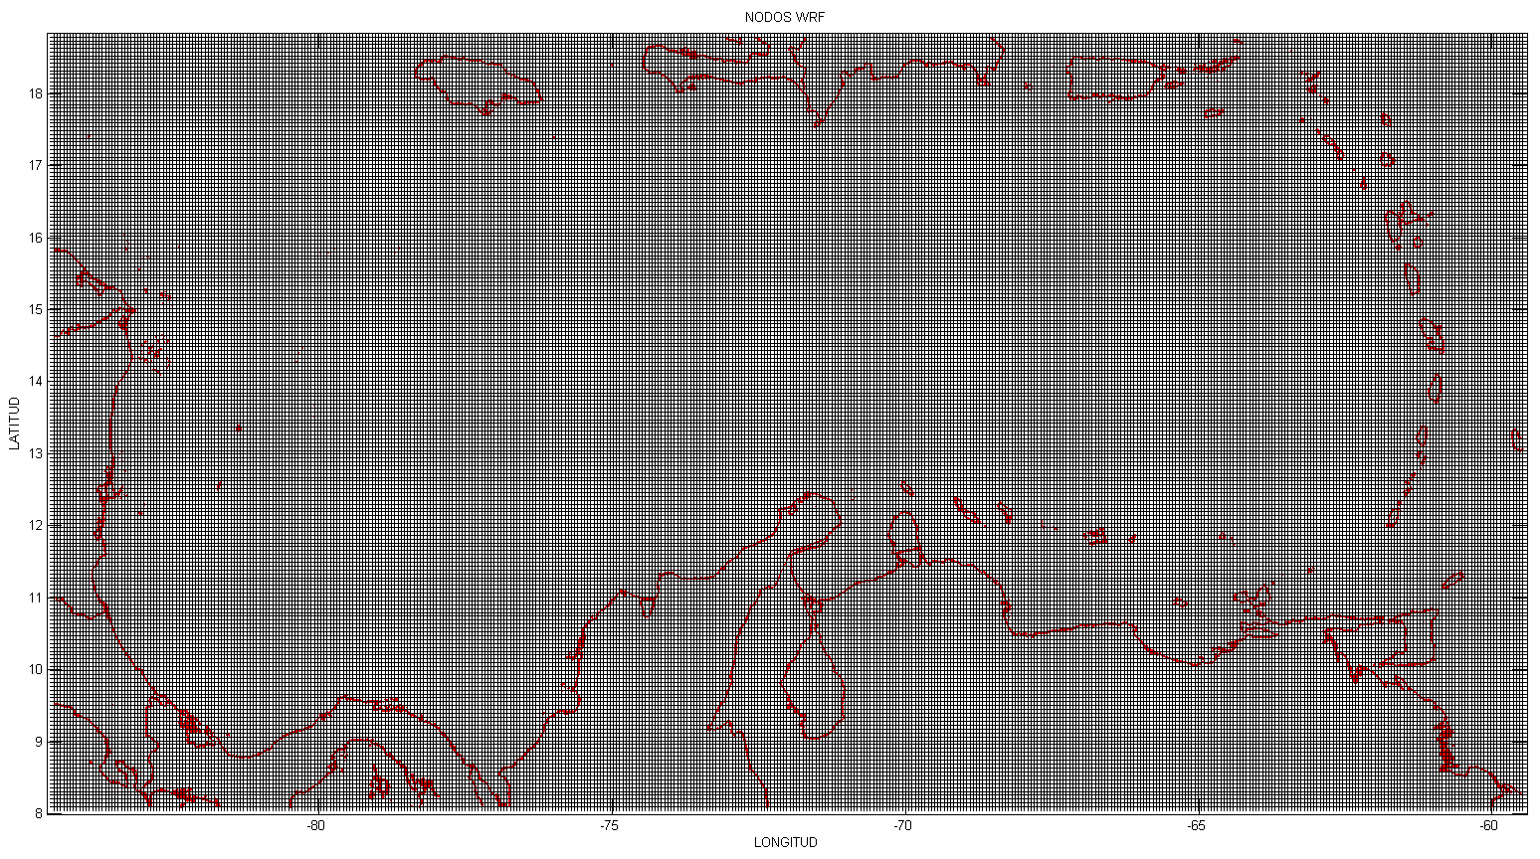
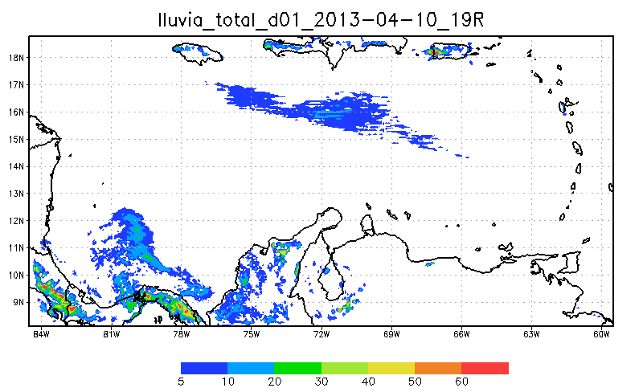
Sistema de Predicción Oceanográfica y Atmosférica – SPOA
Malla de calculo rectangular – 6 Km
Viento GFS

Slide 23
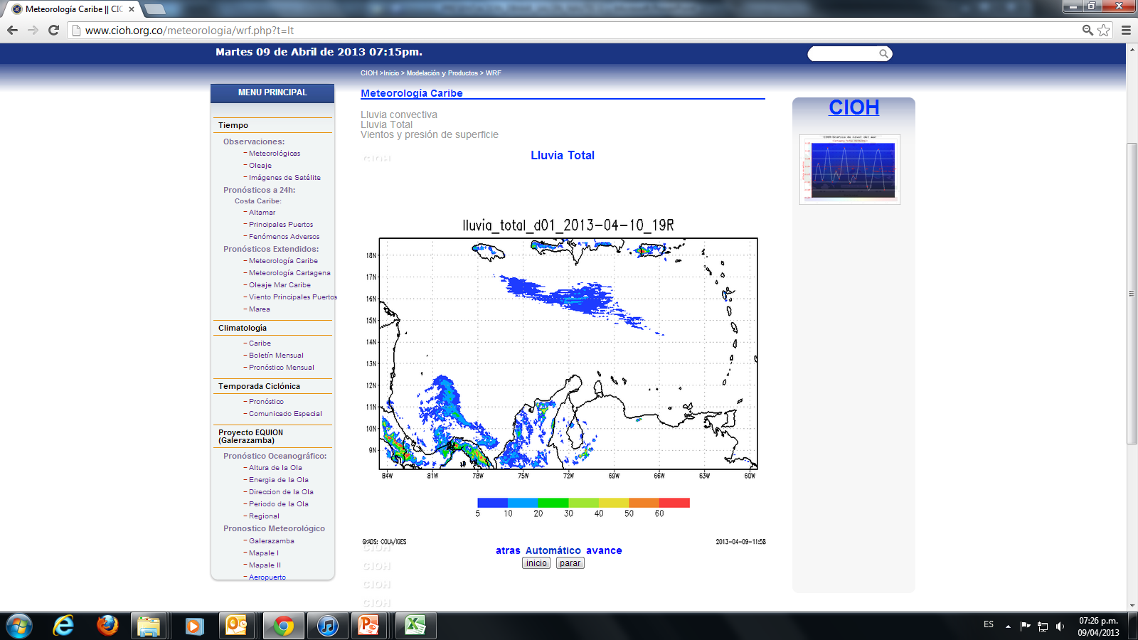
http://www.cioh.org.co/meteorologia/wrf.php?t=lt
Sistema de Predicción Oceanográfica y Atmosférica – SPOA
Selección variable
Tiempo
Pronosticos a 24h costa caribe
Meteorología Cartagena
Meteorología caribe
Oleaje Mar Caribe
Pronosticos Extendidos
Altamar
Principales Puertos
Fenómenos Adversos
Viento principales puertos
Marea

Slide 24
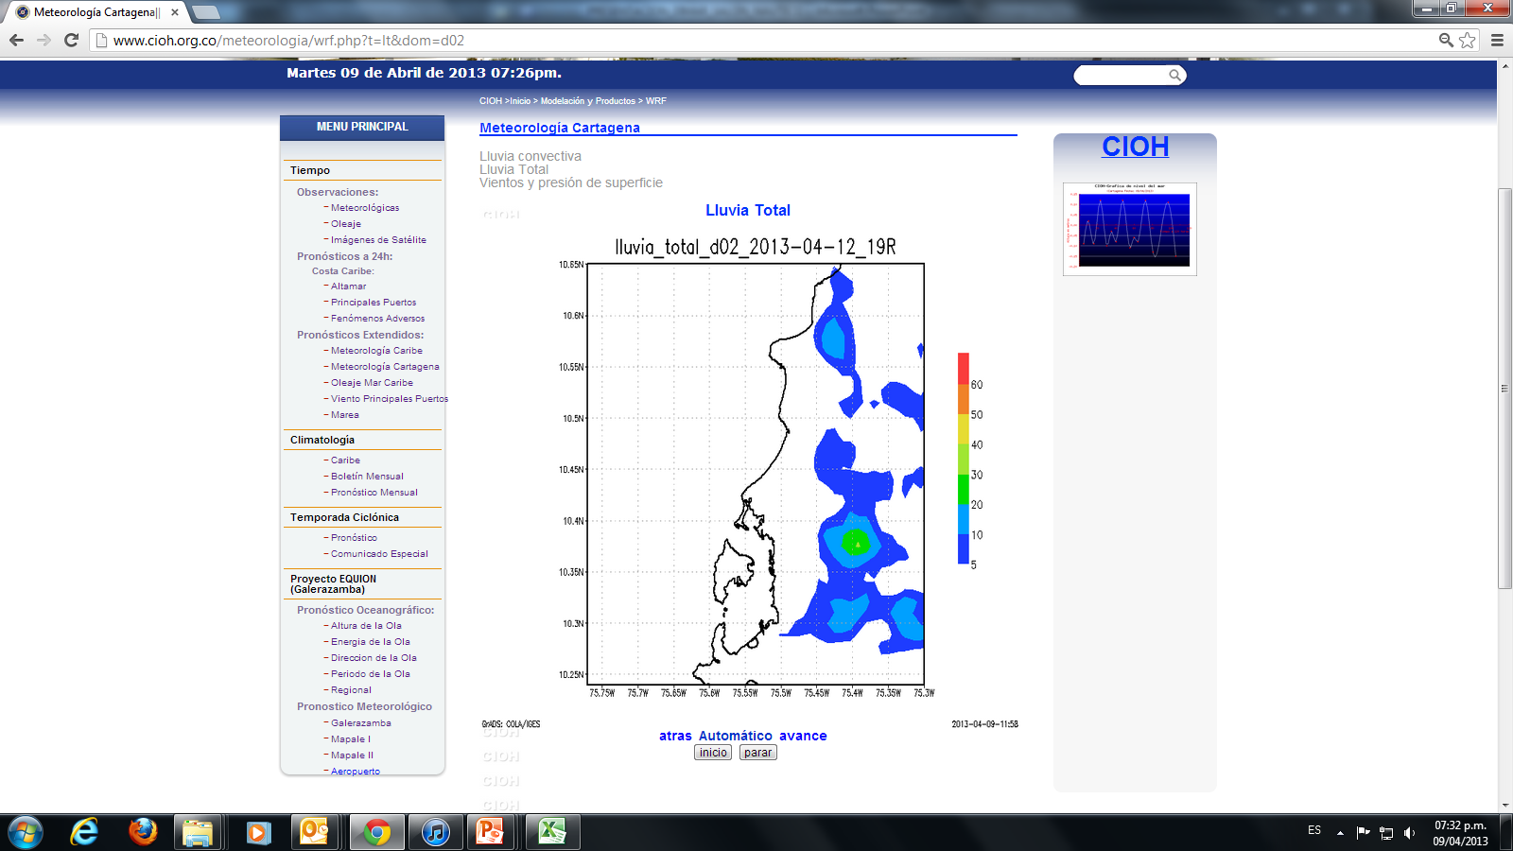
http://www.cioh.org.co/meteorologia/wrf.php?t=lt&dom=d02
Sistema de Predicción Oceanográfica y Atmosférica – SPOA
Selección variable
Tiempo
Pronosticos a 24h costa caribe
Meteorología Cartagena
Meteorología caribe
Oleaje Mar Caribe
Pronosticos Extendidos
Altamar
Principales Puertos
Fenómenos Adversos
Viento principales puertos
Marea

Slide 25
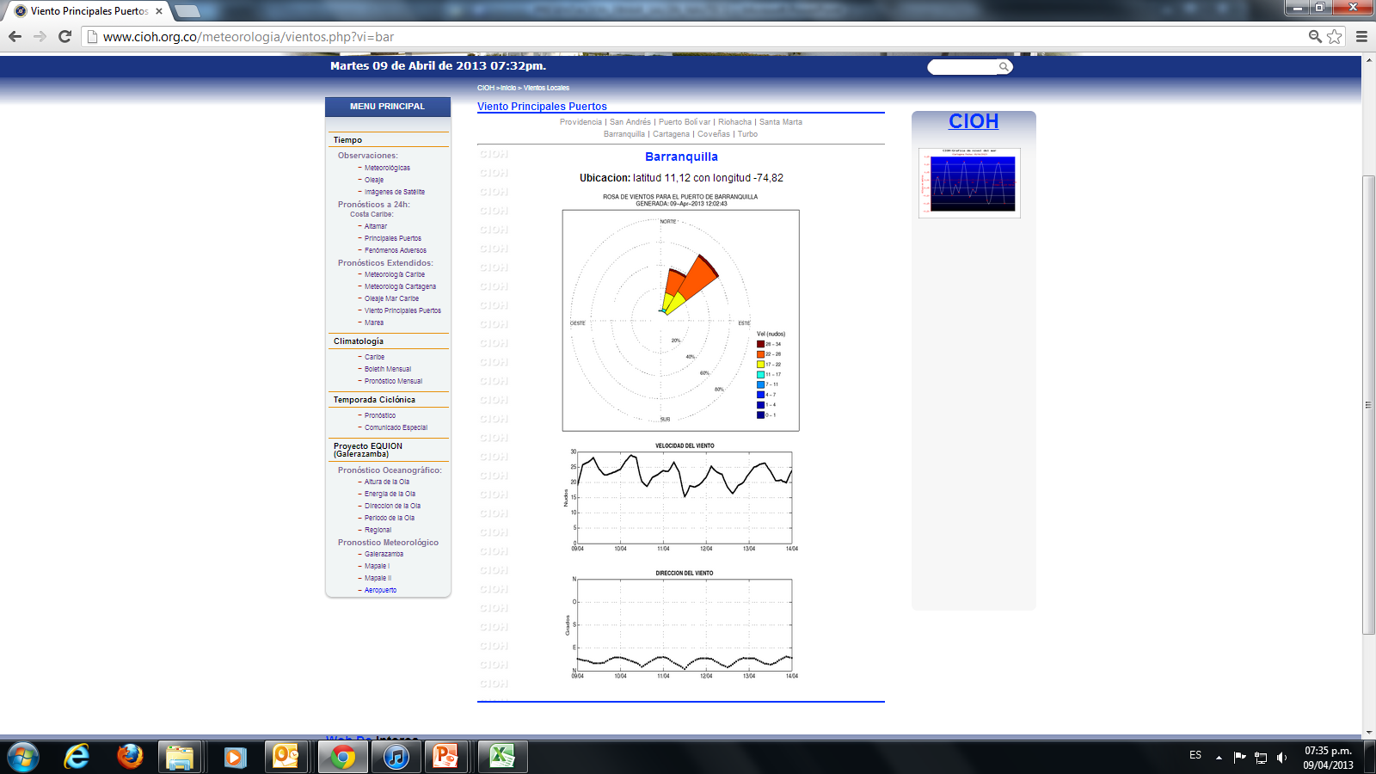
http://www.cioh.org.co/meteorologia/vientos.php?vi=bar
Sistema de Predicción Oceanográfica y Atmosférica – SPOA
Selección del puerto
Tiempo
Pronosticos a 24h costa caribe
Meteorología Cartagena
Meteorología caribe
Oleaje Mar Caribe
Pronosticos Extendidos
Altamar
Principales Puertos
Fenómenos Adversos
Viento principales puertos
Marea

Slide 26
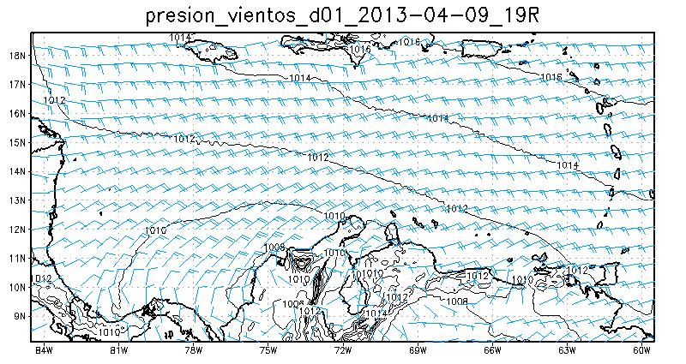
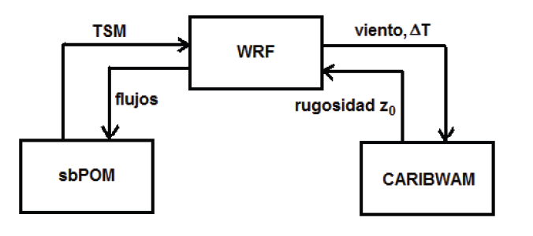
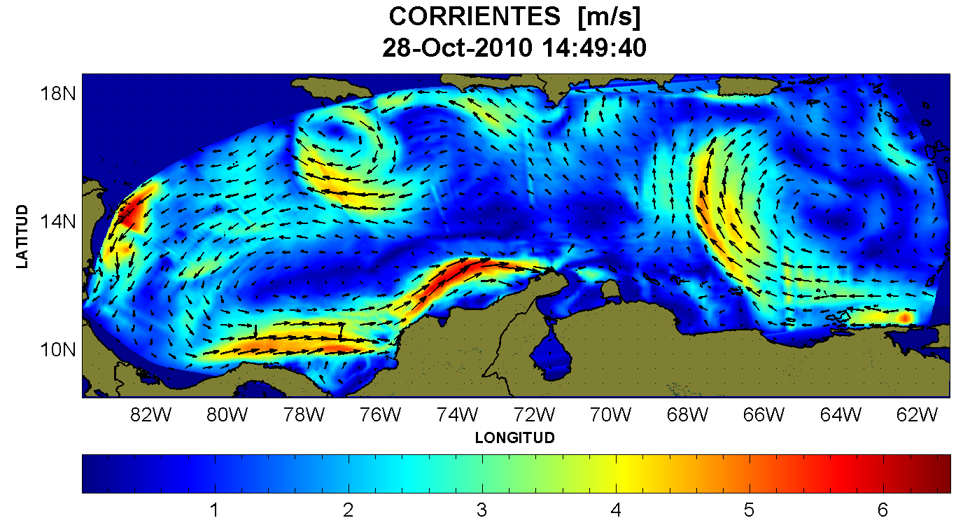
Sistema de Predicción Oceanográfica y Atmosférica – SPOA
En Desarrollo

Slide 27
Sistema de Predicción Oceanográfica y Atmosférica – SPOA
Barranquilla
Puerto Bolívar
Urabá
Providencia

Slide 28

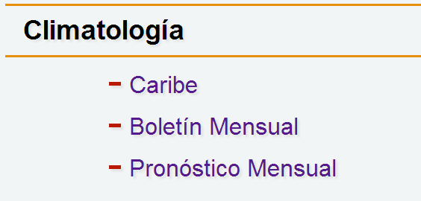
Menú Principal/Submenú Climatología
Productos
El submenú Climatología se divide en tres componentes:
Caribe
Boletín Meteomarino Mensual
Pronóstico mensual
Caribe
Información sobre el comportamiento climático general en el Mar Caribe de algunos fenómenos meteorológicos intraestacionales y de las épocas climáticas que se presentan sobre esta región.
Boletín Meteomarino Mensual del Caribe Colombiano/ISSN 2339-4099
Publicación que describe el comportamiento mensual de diferentes fenómenos meteorológicos que afectan al Mar Caribe y litoral Caribe colombiano, así como el comportamiento de las variables meteorológicas y oceánicas observadas por el sistema de monitoreo (http://issuu.com/dimarcolombia/docs/boletin_caribe_final).
Pronostico Climático del Caribe Colombiano/ISSN-2339-4129
Publicación que da a conocer un pronóstico a largo plazo sobre las condiciones meteorológicas y oceanográficas del Caribe colombiano
(http://issuu.com/dimarcolombia/docs/pronostico_climatico_final)..

Slide 29
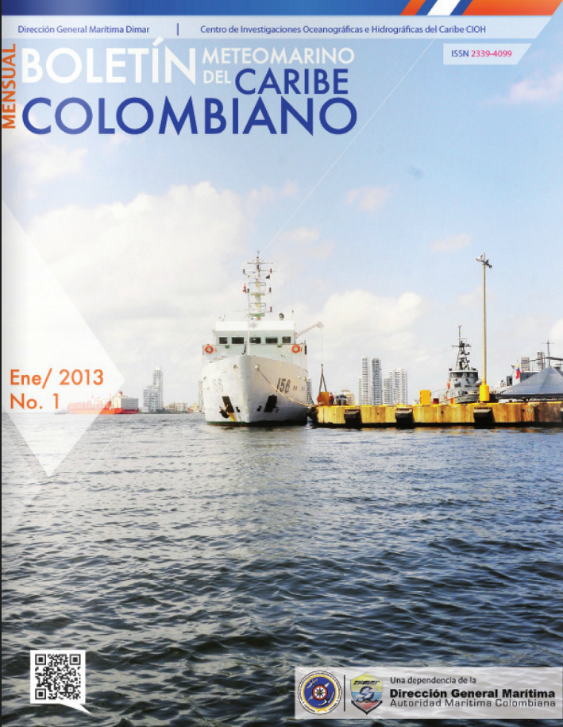
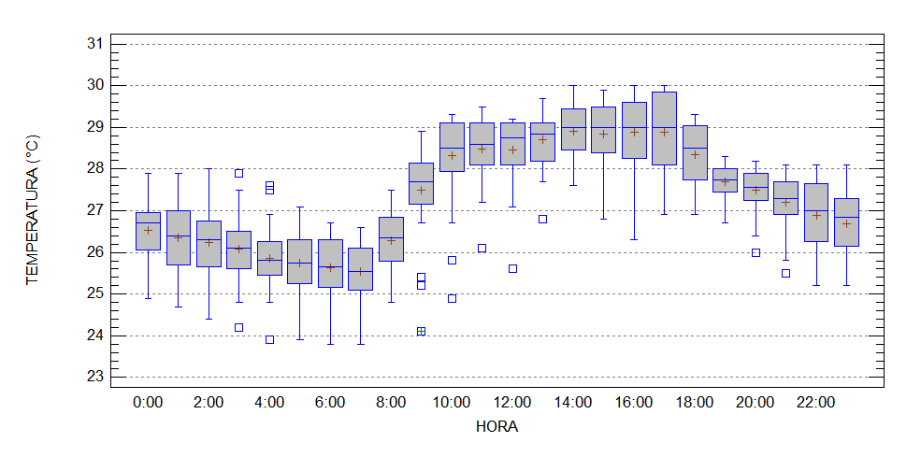
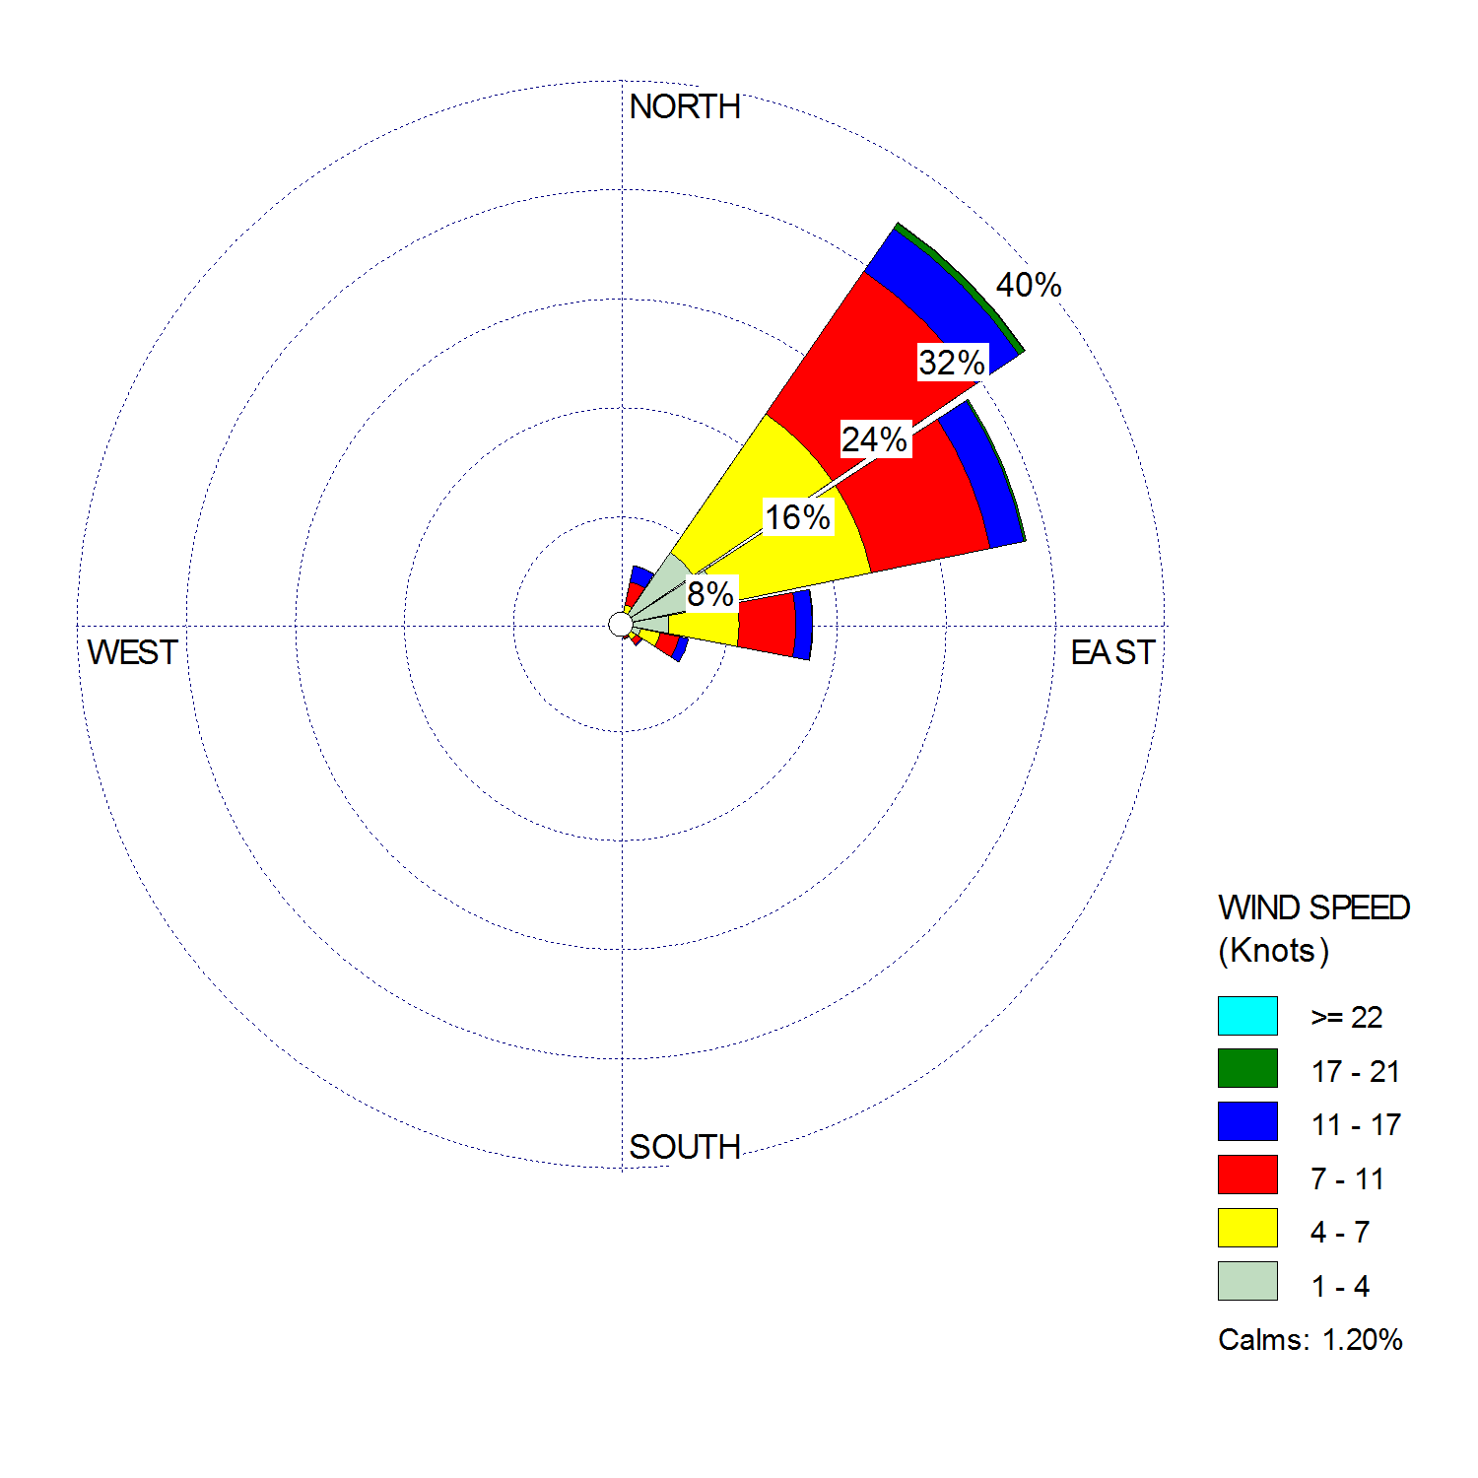
Menú Principal/Submenú Climatología
Productos
El CIOH, a través del Área de Oceanografía Operacional, realiza una descripción mensual del comportamiento de los diferentes parámetros meteorológicos y oceánicos. Para cumplir con este propósito Dimar cuenta con un Sistema de Medición de Parámetros Oceanográficos y Meteorológicos (SMPOM).

Slide 30

Menú Principal/Submenú Climatología
Productos
Publicación que presenta un pronóstico a largo plazo de las condiciones meteorológicas y oceanográficas esperadas para el Caribe colombiano. Para su elaboración se utilizan resultados de diferentes modelos usados por centros internacionales encargados de vigilar, estudiar y predecir el clima global, entre las que se encuentran la International Reshearch Institute for Climate and Society (IRI), el Climate Prediction Center of the National Oceanic and Atmospheric Administration (NOAA) y la Agencia Meteorológica de Japón (JMA).

Slide 31
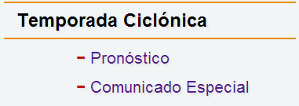
Menú Principal/ Submenú Temporada Ciclónica
Productos
El submenú Temporada Ciclónica se subdivide
en dos componentes:
Pronóstico de Huracanes
Comunicado especial
Pronóstico de Huracanes
Ofrece información acerca de la temporada ciclónica para cada año. Estos pronósticos son elaborados por otras entidades especializadas en el tema .
Comunicado Especial
Informes particulares acerca de las condiciones actuales de un huracán y el pronóstico del comportamiento del mismo, su intensidad y trayectoria.

Slide 32
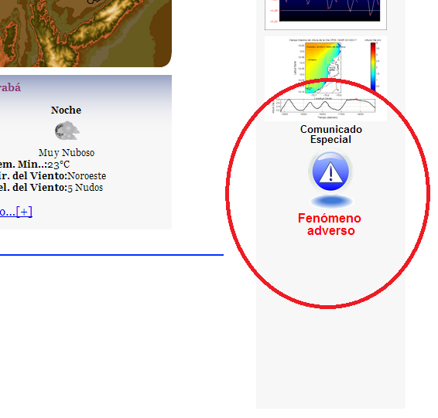
Alerta sobre fenómenos adversos en el Mar Caribe
Productos
Esta alarma es una herramienta utilizada en este portal web para informar a los usuarios que se encuentra o está en desarrollo un fenómeno adverso sobre el Mar Caribe (frente frío, onda tropical, onda del este, entre otros), generando un incremento en el riesgo de las actividades marítimas.
Este indicador se manifiesta con su ícono titilante activado.

Slide 33
Links de acceso
Productos
Productos y Servicios | Dirección Web
Observaciones meteorológicas | http://www.cioh.org.co/meteorologia/ObCosteras1.php
Observaciones de oleaje | http://www.cioh.org.co/meteorologia/ObMaritimasIndex.php
Pronósticos de altamar | http://www.cioh.org.co/meteorologia/PreCaAltamar.php
Pronósticos para los principales puertos | http://www.cioh.org.co/meteorologia/PreCaMaritima.php
Boletín Meteomarino Mensual del Caribe Colombiano | http://www.cioh.org.co/meteorologia/ResumenClimatologico.php
Pronóstico Climático del Caribe Colombiano | http://www.cioh.org.co/meteorologia/PronosticoClimatologico.php
Pronóstico de la altura de la ola para el Mar Caribe a 120 horas | http://www.cioh.org.co/meteorologia/CaribWan.php
Pronóstico del comportamiento del viento a 120 horas en los principales puertos colombianos | http://www.cioh.org.co/meteorologia/vientos.php

Slide 34
Futuros Desarrollos
Centro Nacional de Alerta de Tsunami - CNAT
Creación de la capacidad de predecir el desplazamiento y la afectación de olas de tsunami, a fin de apoyar al estado en temas de gestión del riesgo.
Alcanzar mejor detalle (resolución) en los pronósticos operacionales actuales, a fin de que sean utilizados como herramienta fundamental para el planeamiento de las operaciones portuarias.
Pronosticos Operacionales para Operaciones Portuarias - POOP

Slide 35


